Slide 1
情绪LLM白盒攻击研究
徐振宇、李享
2026年2月3日

Slide 2

1
白盒攻击方法论
2
Audio内部冲突机理
3
Prompt-Audio冲突机理
4
机理引导攻击优化

Slide 3

白盒攻击方法论
01

Slide 4
1.1 研究问题与目标
目标：对白盒可访问的语音-语言多模态模型，在“几乎不破坏语义内容”的前提下，定向让模型输出目标情绪标签（如 happy）
攻击方式：只修改输入音频（加入微小扰动），不改模型参数，不改prompt
输出形式：模型在情绪判断prompt下输出单词情绪标签（happy/sad/…）

Slide 5
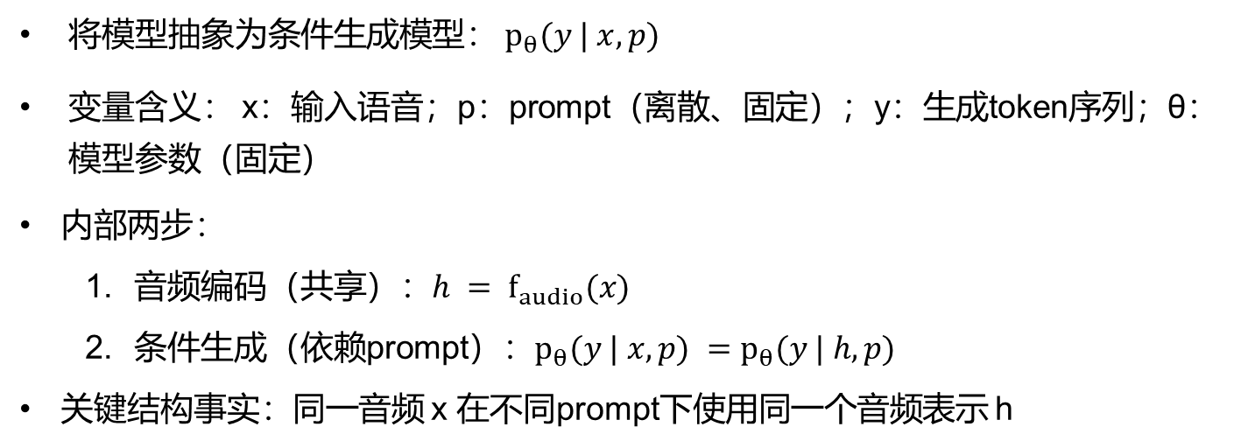
1.2 模型抽象
将模型抽象为条件生成模型： $p_{θ}(y | x, p)$
变量含义： x：输入语音；p：prompt（离散、固定）；y：生成token序列；θ：模型参数（固定）
内部两步：
音频编码（共享）：$h = f_{audio}(x)$
条件生成（依赖prompt）：$p_{θ}(y | x, p) =p_{θ}(y | h, p)$
关键结构事实：同一音频 x 在不同prompt下使用同一个音频表示 h

Slide 6
纯文字版式二
添加观点1：
请在此输入文字说明请在此输入文字说明请在此输入文字说明请在此输入文字说明请在此输入文字说明。
添加观点2：
请在此输入文字说明请在此输入文字说明请在此输入文字说明请在此输入文字说明请在此输入文字说明

Slide 7
纯文字版式三
添加观点1：
请在此输入文字说明
请在此输入文字说明
请在此输入文字说明
请在此输入文字说明
请在此输入文字说明。
添加观点2：
请在此输入文字说明
请在此输入文字说明
请在此输入文字说明
请在此输入文字说明
请在此输入文字说明。
添加观点3：
请在此输入文字说明
请在此输入文字说明
请在此输入文字说明
请在此输入文字说明
请在此输入文字说明。

Slide 8
纯文字版式四
请在此输入文字说明
请在此输入文字说明
请在此输入文字说明
请在此输入文字说明
请在此输入文字说明
请在此输入文字说明
请在此输入文字说明
请在此输入文字说明

Slide 9
添加页面标题内容
标题1
130
添加观点1：
请在此输入文字说明请在此输入文字说明请在此输入文字说明请在此输入文字说明请在此输入文字说明。
186
标题2
标题3
196
59
标题4
标题4
395
此处可添加一段说明性文字：
请在此添加文字内容请在此添加文字内容请在此添加文字内容请在此添加文字内容请在此添加文字内容。

Slide 10
添加页面标题内容
请在此输入文字说明请在此输入文字说明请在此输入文字说明请在此输入文字说明请在此输入文字说明请在此输入文字说明。
标题1 | 标题2 | 标题3 | 标题4 | 标题5
请在此输入文字说明
请在此输入文字说明

Slide 11
添加页面标题内容
请在此输入文字说明请在此输入文字说明请在此输入文字说明请在此输入文字说明请在此输入文字说明请在此输入文字说明。
标题1 | 标题2 | 标题3 | 标题4 | 标题5

Slide 12
这里可以输入标题
添加观点1
添加观点2
请在此输入文字说明
1
2
请在此输入文字说明
添加观点4
添加观点3
4
3
请在此输入文字说明
请在此输入文字说明

Slide 13
感谢聆听

Slide 14
感谢聆听

Slide 15
感谢聆听

Slide 16
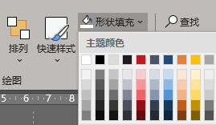
色彩规范
丨主色
丨对比色
丨平衡色
丨浅色与深色
建议尽量选择以上调色板中的颜色

Slide 17
字体规范
丨中文标题
丨中文正文
微软雅黑
微软雅黑
丨英文标题
丨英文正文
Arial
Arial
注意：
微软雅黑属于版权字体，商用请购买！
更多免费商用字体
https://jbox.sjtu.edu.cn/l/WuCIHQ

Slide 18
图标

Slide 19
图标

